Slide 1
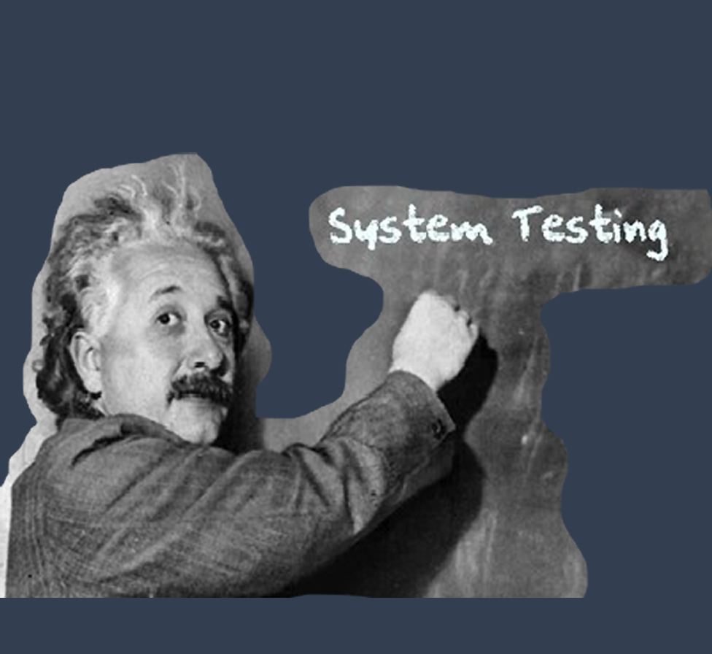
Software Testing
Software Testing

Slide 2


روشی برای ارزیابی کیفیت نرم‌افزار (نه افزایش کیفیت) و
کاهش خطر خرابی نرم‌افزار (نه حذف خطر خرابی)
در تست به دو جنبه صحت‌سنجی (Verification) و اعتبارسنجی (Validation) باید توجه شود
صحت‌سنجی: درست کار کردن
اعتبارسنجی: کار درست کردن
تعریف تست نرم‌افزار
Software Testing
Software Testing

Slide 3

روشی برای ارزیابی کیفیت نرم‌افزار (نه افزایش کیفیت) و
کاهش خطر خرابی نرم‌افزار (نه حذف خطر خرابی)
در تست به دو جنبه صحت‌سنجی (Verification) و اعتبارسنجی (Validation) باید توجه شود
صحت‌سنجی: درست کار کردن
اعتبارسنجی: کار درست کردن
QM (Quality Management): مدیریت تست، وظیفه‌ تعریف شده برای نقش مدیر تست، نقشی که وظیفه مدیریت تهیه تست پلن و طراحی سطح بالای تست را برعهده دارد
QP (Quality Planning): برنامه‌ریزی تست، وظیفه تعریف شده برای نقش مدیر تست
QA (Quality Assurance): تضمین کیفیت، یک وظیفه فرآیند-محور است و تمرکز آن روی جلوگیری از بروز مشکل است
QC (Quality Control): کنترل کیفیت، یک وظیفه محصول محور است و تمرکز آن روی شناسایی مشکلات موجود در محصول است
QI (Quality Improvement): بهبود کیفیت، وظیفه تعریف شده برای تمامی نقش‌های تیم‌های مختلف در طول چرخه عمر نرم‌افزار
Testing: صرفاً به اجرای تست اشاره دارد
تعریف تست نرم‌افزار
برخی تعاریف در دنیای تست

Slide 4

QM (Quality Management): مدیریت تست، وظیفه‌ تعریف شده برای نقش مدیر تست، نقشی که وظیفه مدیریت تهیه تست پلن و طراحی سطح بالای تست را برعهده دارد
QP (Quality Planning): برنامه‌ریزی تست، وظیفه تعریف شده برای نقش مدیر تست
QA (Quality Assurance): تضمین کیفیت، یک وظیفه فرآیند-محور است و تمرکز آن روی جلوگیری از بروز مشکل است
QC (Quality Control): کنترل کیفیت، یک وظیفه محصول محور است و تمرکز آن روی شناسایی مشکلات موجود در محصول است
QI (Quality Improvement): بهبود کیفیت، وظیفه تعریف شده برای تمامی نقش‌های تیم‌های مختلف در طول چرخه عمر نرم‌افزار
Testing: صرفاً به اجرای تست اشاره دارد
Failure (نارسایی): معادل Issue یا Incident که توسط اجرا کننده تست شناسایی می‌شود (عدم تطابق نتیجه مورد انتظار (Expected Result) با نتیجه واقعی (Actual Result))
Fault (عیب): معادل Defect یا Bug عامل ایجاد کننده Failure که توسط تیم توسعه شناسایی و رفع می‌شود
Error (خطا): معادل Mistake عامل ایجاد کننده Fault که باید علل ریشه‌ای آن شناسایی شود
نکته: لزوماً هر Failureی به علت وجود Bug نیست و ممکن است نیازی به رفع باگ هم نداشته باشد به طور مثال نارسایی‌های گزارش‌ شده ناشی از عدم درک صحیح از نیاز مشتری
برخی تعاریف در دنیای تست
تفاوت در اصطلاحات

Slide 5
اصول هفتگانه تست
Failure (نارسایی): معادل Issue یا Incident که توسط اجرا کننده تست شناسایی می‌شود (عدم تطابق نتیجه مورد انتظار (Expected Result) با نتیجه واقعی (Actual Result))
Fault (عیب): معادل Defect یا Bug عامل ایجاد کننده Failure که توسط تیم توسعه شناسایی و رفع می‌شود
Error (خطا): معادل Mistake عامل ایجاد کننده Fault که باید علل ریشه‌ای آن شناسایی شود
نکته: لزوماً هر Failureی به علت وجود Bug نیست و ممکن است نیازی به رفع باگ هم نداشته باشد به طور مثال نارسایی‌های گزارش‌ شده ناشی از عدم درک صحیح از نیاز مشتری
1- تست وجود نقص را نشان می‌دهد نه عدم وجود آن‌ را
2- تست جامع غیرممکن
3- تست زودهنگام در هزینه و زمان صرفه‌جویی می‌کند
4- نواقص ممکن است به صورت خوشه‌ای ظاهر شوند
5- ضعف آفت‌کش‌ها
6- تست به زمینه تست بستگی دارد
7- عدم وجود Error یک مغالطه است
تفاوت در اصطلاحات

Slide 6



1- تست وجود نقص را نشان می‌دهد نه عدم وجود آن‌ را
2- تست جامع غیرممکن
3- تست زودهنگام در هزینه و زمان صرفه‌جویی می‌کند
4- نواقص ممکن است به صورت خوشه‌ای ظاهر شوند
5- ضعف آفت‌کش‌ها
6- تست به زمینه تست بستگی دارد
7- عدم وجود Error یک مغالطه است
اصول هفتگانه تست
تست وجود نقص را نشان می‌دهد نه عدم وجود آن‌ را
(هدف شناسایی نقص‌هاست و نه اثبات اینکه سیستم نقص ندارد)
دیدگاه‌ها باید اصلاح شود

Slide 7

اصول هفتگانه تست
تست وجود نقص را نشان می‌دهد نه عدم وجود آن‌ را
(هدف شناسایی نقص‌هاست و نه اثبات اینکه سیستم نقص ندارد)
دیدگاه‌ها باید اصلاح شود

Slide 8

تست جامع غیرممکن است
تست تمامی حالت‌های ممکن و احتمالی از نظر منطق، داده‌ها، فرآیندها و .... غیرممکن است

Slide 9

تست زودهنگام در هزینه و زمان صرفه‌جویی می‌کند
تست زودتر از پیاده‌سازی باید آغاز شود

Slide 10

نواقص ممکن است به صورت خوشه‌ای ظاهر شوند. رفع نقص در یک بخش، نقص در سایر بخش‌ها را نمایان کند به طور مثال ifهای تو در تو یا گذرگاه‌های تصمیم‌گیری

Slide 11

ضعف آفت‌کش‌ها
هیچ گاه با سناریو و داده یکسان تست‌ها تکرار نشوند

Slide 12
تست به زمینه تست بستگی دارد
تست یک سیستم پزشکی با تست یک سیستم مالی متفاوت است

Slide 13

مدل V
عدم وجود Error یک مغالطه است
وجود Error در سیستم‌های نرم‌افزاری طبیعی است

Slide 14
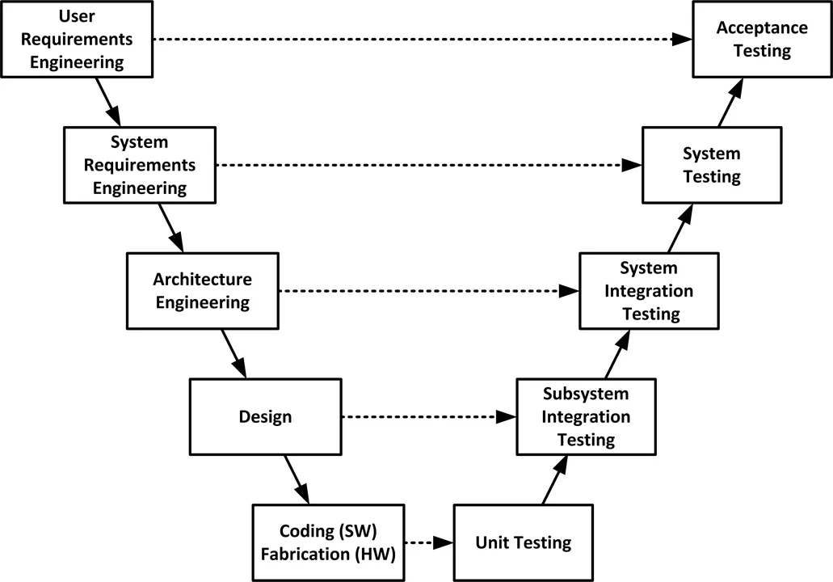

فرآیند تست
مدل V

Slide 15

Test Planning
فرآیند تست
Test Planning & Control
Test Analysis & Design
Test Implementation & Execution
Evalutioan Exit Criteria & Reporting
Test Closure Activities

Slide 16
Test Planning
سند کلی سطح بالا شامل Scope تست و ریسک‌ها برای اولویت‌بندی بخش‌هایی از سامانه که باید بیشتر و دقیق‌تر تست شوند
شناسایی Test Basis: پایه‌های طراحی تست از جمله اسناد تهیه شده در مراحل قبلی پروژه، طراحی‌های انجام شده، شناسنامه فرآیندها و ...
شناسایی اهداف تست: توضیح عملکردهای مطلوب، معیارهای کارآیی دقیق و ....

Slide 17

Test Analysis
Test Planning
آماده‌سازی محیط تست
برنامه‌ریزی شامل سخت‌افزار، نرم‌افزار و منابع انسانی مورد نیاز
مشخص کردن معیار تکمیل تست به طور مثال مورد پذیرش بودن حداقل 90 درصد تست کیس ها یا ....

Slide 18

Traceability
Test Conditions (Test Scenarios) : مشخص کردن عملکردهایی که باید تست شوند (Test Scenarios) و چگونگی تست آن‌ها (Test Cases)
تعریف میزان پوشش و سطح تست مورد نیاز برای هر Test Scenario
شناسایی نواقص در Test Basies (Static Test)
ثبت Traceability
نکته: هر کدام از انواع تست سیستم، تست پذیرش یا ... می‌توانند فرآیند تست و مصنوعات تست مجزا داشته باشند
Test Analysis

Slide 19
Traceability
Test Basies
Test Item2
Test Item1
Test Condition1
Test Condition2
Test Design

Slide 20
Traceability
01
چگونگی تست کردن را مشخص می‌کند
02
تهیه Test Caseها برای هر Test Condition
Test Design
03
طراحی Test Data های مناسب برای تست
04
توضیح کامل شرایط، عملکردها یا رفتارهای مورد انتظار
05
طراحی محیط تست مورد نیاز

Slide 21
Traceability
Test Basies
Test Item2
Test Item1
Test Condition1
Test Condition2
Test Case1
Test Case2

Slide 22
Test Implementation
& Execution
Logical
تنها منطق تست بدون ذکر داده
Physical
منطق تست به همراه داده‌های تست
Test Case Types

Slide 23

اجرای تست با استفاده از روندها و Logical Test Caseهای مشخص شده در مرحله قبل
تولید داده‌های مناسب برای تست و تهیه Physical Test Cases
در صورت نیاز ایجاد Mockها
زمان‌بندی اجرای تست‌ها
اسکریپت‌های تست در صورت اتوماتیک بودن
اجرای Test Suiteها
نتایج بدست آمده از جمله Test Log، Defect Report و ...
Test Implementation
& Execution

Slide 24

Test Completion
مراحل اصلی اجرای تست
ثبت نسخه
اجرای دستی یا اتوماتیک تست‌ها
مقایسه نتیجه مورد انتظار با نتیجه واقعی
تحلیل Failure برای مشخص کردن اینکه آیا منشأ Defect دارد یا False Positive/Nagative است
Defect Reporting
تکرار تست
ثبت Traceability: ثبت هر آنچه که در پیاده‌سازی و اجرای تست تولید شده
Test Implementation
& Execution

Slide 25

Test Monitoring & Control
Test Completion
ثبت تمامی اسناد و کدهای تولید شده
ثبت خلاصه تست‌های انجام شده
اقدامات اصلاحی مورد نیاز به طور مثال اصلاح تست پلن، برنامه‌ریزی‌ها یا ....

Slide 26

Test Monitoring & Control
جایگاه تست در توسعه نرم‌افزار
نظارت مدام بر کل امور تست و کنترل فرآیند تست
اندازه‌گیری و کنترل Test Exit Criteria
تهیه انواع گزارشات برای ذینفعان مختلف
اصلاح یا بازطراحی معیار خروج از تست

Slide 27

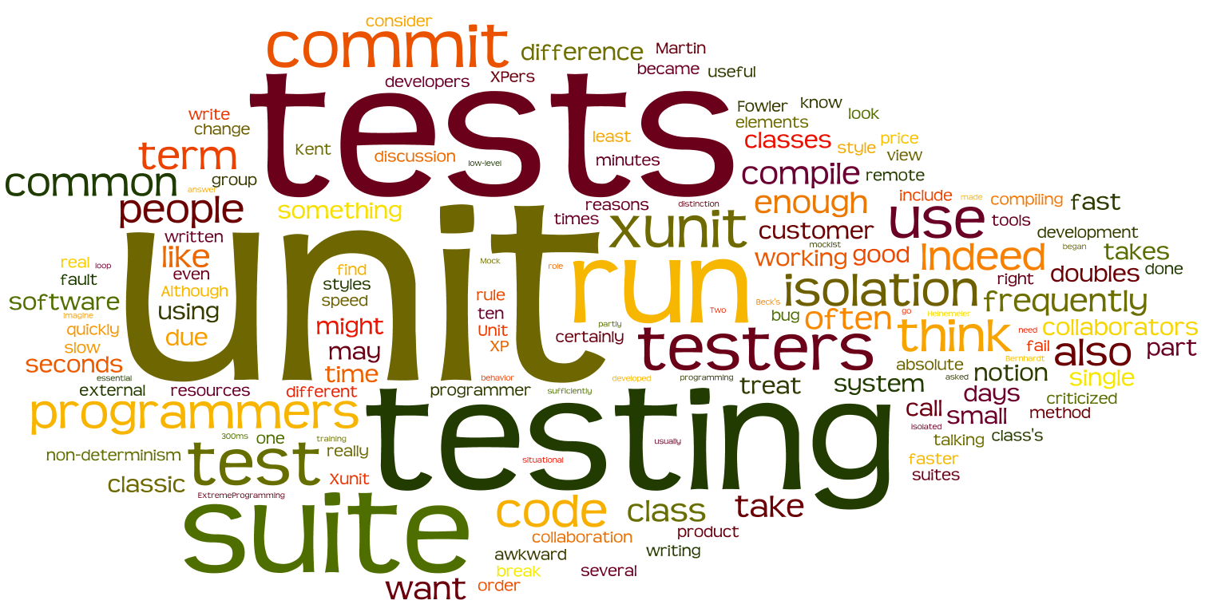
مدل V تست
Test Monitoring & Control
جایگاه تست در توسعه نرم‌افزار
باید فرآیند تست با مدل توسعه نرم‌افزار (SDLC) همخوانی داشته باشد به طور مثال در یک مدل اجایل با چرخه 3 هفته‌ای نباید فرآیند تست 1 ماهه طراحی شود
هر فعالیت توسعه باید یک فعالیت متناظر در فرآیند تست داشته باشد
تحلیل و طراحی تست باید قبل از توسعه آغاز شود
هر سطح تست طبق مدل V باید دارای اهداف مشخص و واضح باشد
Notes:
SDLC: Software Development Lifecycle

Slide 28
Unit Testing
تست یک Component (کوچکترین جزء) به طور مثال تست یک Method، یک کلاس و ... که قابلیت اجرایی دارد
جایگاه تست در توسعه نرم‌افزار
مدل V تست
Notes:
SDLC: Software Development Lifecycle

Slide 29
نکات
Unit Testing
تست یک Component (کوچکترین جزء) به طور مثال تست یک Method، یک کلاس، یک ماژول در دیتابیس و ... که قابلیت اجرایی دارد
اهداف:
کاهش ریسک عملیاتی در سطح کامپوننت
افزایش اطمینان به کیفیت کامپوننت
تأیید عملکرد یک کامپوننت صرفنظر از عملکرد سایر کامپوننت‌ها
جلوگیری از انتقال Defectها به سطوح بالاتر
مدل V تست
Notes:
SDLC: Software Development Lifecycle

Slide 30

مدل V تست
نکته
تمام سطوح تست طبق مدل V به طور مجزا دارای فرآیند تست هستند
طراحی تست باید مبتنی بر Test Basies باشد و نه Test Objectها
روش TDD (Test Driven Development) یک روش توسعه نرم‌افزار با شروع از نوشتن تست واحد و سپس توسعه کامپوننت است
Notes:
SDLC: Software Development Lifecycle

Slide 31
نکته
مدل V تست
Integration Test
تست یکپارچگی
اطمینان از صحت عملکرد مجموعه‌ای از واحدها
معمولاً در مواقعی استفاده می‌شود که نسبت به یکپارچگی برخی واحدها شک داشته باشیم یا کیفیت بسیار مهم باشد (چون عملاً تست ترکیبی تمامی واحدها به صورت دو به دو یا سایر حالت‌ها امکانپذیر نیست)
Notes:
SDLC: Software Development Lifecycle

